Slide 1





ПРАВИЛА УСПЕШНЫХ КОММУНИКАЦИЙ
«Структура публичного выступления проста:
сначала скажи, о чем ты собираешься рассказать,
затем расскажи это,
затем скажи, о чем ты сейчас рассказал.»
СОКРАТ

Slide 2



ЧТО ТАКОЕ КОММУНИКАЦИЯ?
Процесс обмена информацией между
людьми и организациями и ее использование
в принятии решений

Slide 3
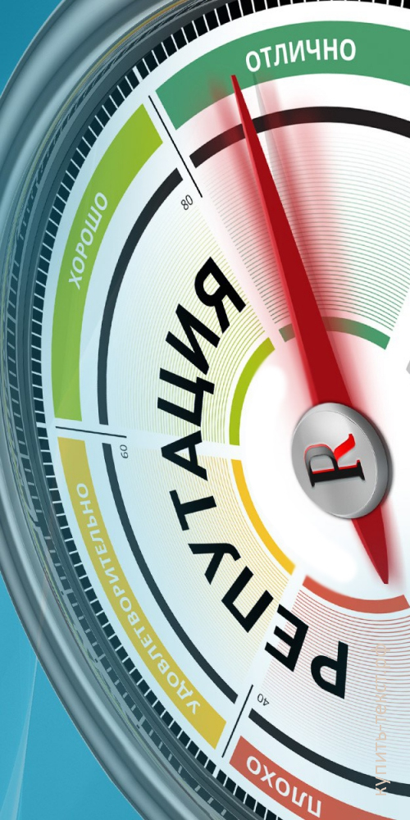
Роль репутации в успешной коммуникации
Репутация формируется с вашим участием (дела, заявления, участие в событиях) или без него (СМИ, оппоненты, фейки, вбросы)
Складывается из абсолютно всех публичных решений и действий
Похожа на жидкий цемент со временем все сложнее изменить
ее «форму»
Может принести пользу или вред
Репутацию нельзя измерить количественно

Slide 4



РЕПУТАЦИЯ
Понятие хорошей (положительной) репутации
кого-либо или чего-либо синонимично утверждению о том, что с этим кем-либо или чем-либо хочется повторять контакт (сотрудничество, общение)

Slide 5

ИМИДЖ
В формировании публичного имиджа максимальную роль играют СМИ
Персональный имидж формируется на личном общении его обладателя с целевыми аудиториями.
ИМИДЖ – это результат правильного выбора своей модели поведения (или в случае публичного имиджа – навязанной специалистом по «продвижению»)

Slide 6
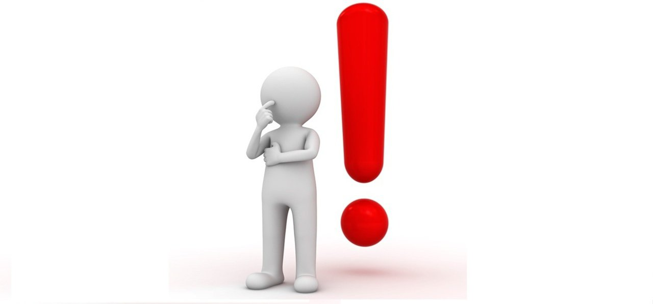
ВАЖНО ПОМНИТЬ!
Единственная цель вашего взаимодействия с прессой – продвинуть свои ключевые сообщения.
Единственная цель, из-за которой журналист общается с вами – получить новость (и лучше сенсацию – историю, которую он может продать: 1) своему редактору; 2)аудитории.

Slide 7
29 правил успешной коммуникации
ПРАВИЛО 1
ПРАВИЛО 2
ПРАВИЛО 3
ПРАВИЛО 4
Вы наизусть должны знать цели и задачи вашего проекта, его миссию и ключевые результаты деятельности
Вы должны знать все ключевые высказывания спикеров вашего проекта
Прежде, чем что-то комментировать надо разобраться в теме. Всегда готовьтесь. Если не готовы –лучше не комментировать.
Лучше мало, но хороших комментариев, чем много негативных публикаций.
Лучше отсутствие материала, чем плохой материал. Обязательно контролируйте и согласовывайте все.
Сергей Коляда

Slide 8
29 правил успешной коммуникации
ПРАВИЛО 5
ПРАВИЛО 6
ПРАВИЛО 7
ПРАВИЛО 8
Не комментировать – это тоже право и тоже позиция. Иногда комментариев стоит избежать, чтобы не привлекать лишнее внимание к теме.
Терпение.
Будьте вежливы и сдержанны.
Никогда не повышайте голос,
не оскорбляйте,
не переходите
на личности.
Не знаешь, что сказать – говори правду.
Вдохни, выдохни.
Не принимайте решение сразу.
Сергей Коляда

Slide 9
29 правил успешной коммуникации
ПРАВИЛО 9
ПРАВИЛО 10
ПРАВИЛО 11
ПРАВИЛО 12
В современном мире спикер и организация в целом конкурирует за внимание аудитории не только с прямыми конкурентами, но и со всем новостным потоком. Если в этот день проходит ПМЭФ или случилась авиакатастрофа, то вашу новость никто не возьмет
Медиапла-нирование – основа основ. Выбирайте правильно даты для коммуникации
Не бывает журналистов- друзей.
Говорите очень аккуратно. Фиксируйте все на диктофон
Журналист пишет все, что вы скажете. Можно не договорить,
но врать нельзя. Каждое лишнее слово, сказанное журналисту, может быть использовано против вас
Сергей Коляда

Slide 10
29 правил успешной коммуникации
ПРАВИЛО 13
ПРАВИЛО 14
ПРАВИЛО 15
ПРАВИЛО 16
Следите за речью. Не допускайте ошибок и ляпов
Любое публичное высказывание, даже в кругу друзей, может быть «слито». Публичную ошибку придется публично комментировать
Думайте, что каждую фразу журналист может вырезать в комментарий.
Не все они будут выглядеть достойно
Очень важно делать обдуманные комментарии. Репутацию можно копить всю жизнь, а потом растерять за одну минуту, если что-то неправильно сказать
Сергей Коляда

Slide 11
29 правил успешной коммуникации
ПРАВИЛО 17
ПРАВИЛО 18
ПРАВИЛО 19
ПРАВИЛО 20
Если задают неудобный вопрос – вы можете уйти от него
Иногда специально нужно пойти на провокацию, чтобы подогреть тему
Не допускайте некорректные высказывания и суждения
Даже в отпуске и вне рабочего времени – у вас нет личного времени. Вы всегда должны вести себя прилично.
Сергей Коляда

Slide 12
29 правил успешной коммуникации
ПРАВИЛО 21
ПРАВИЛО 22
ПРАВИЛО 23
ПРАВИЛО 24
Нельзя допускать фактологические ошибки
Помните, что диктофон /ZOOM всегда может вас записать
Камера на пресс-подходе всегда работает и может записать то, что вы не хотите говорить публично
К пресс-конференции ОБЯЗАТЕЛЬНО нужно готовиться, иметь письменные тезисы.
Иногда лучше «читать по бумажке», чем нести ерунду.
Сергей Коляда

Slide 13
29 правил успешной коммуникации
ПРАВИЛО 25
ПРАВИЛО 26
ПРАВИЛО 27
ПРАВИЛО 28
Не трогайте темы национальностей, религии, особенно когда вы в этом плохо разбираетесь
Если не уверены в датах и сроках, обещаний лучше не давать
При обсуждении проблемы только 10% времени необходимо уделить самой проблеме, а 90% - решению проблемы.
Иногда пресс-конференцию по негативной теме нужно провести специально, чтобы первыми заявить о решении проблемы и не дать это сделать оппонентам
Сергей Коляда

Slide 14
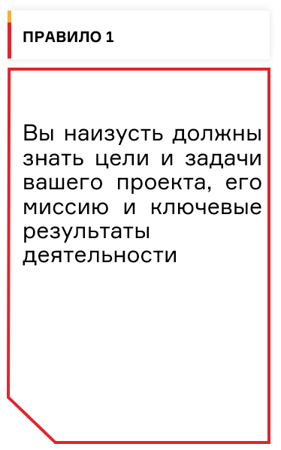
29 правил успешной коммуникации
ПРАВИЛО 29
Информация от вас не должна противоречить высказываниям команды вашего проекта. Нужно бдить и всегда быть информированным о всех событиях.
Но все же самым главным
остается правило 1!
Если его выполнять,
тогда и все ваши комментарии не будут противоречить друг другу!
Сергей Коляда

Slide 15

ИНФОРМАЦИОННЫЕ АГЕНСТВА
ВИДЫ СМИ
НОВОСТНЫЕ ПОРТАЛЫ
ТЕЛЕВИДЕНИЕ
РАДИОВЕЩАНИЕ

Slide 16
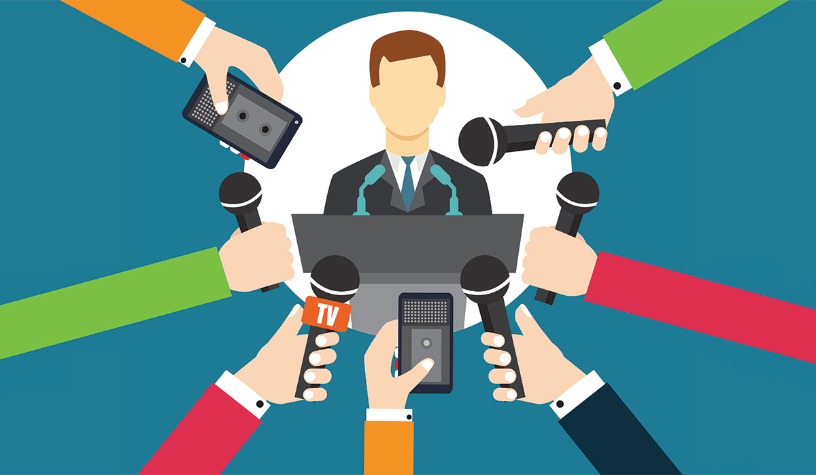
ПРЯМЫЕ: объявление, событие, новость, пресс-релиз, пресс-конференция, поездки, встречи, индивидуальное интервью и другие.
Способы общения со СМИ
ОПОСРЕДОВАННЫЕ:
сливы документов (запросы в органы власти), через отраслевых экспертов, других лидеров мнений, использование слухов, через других журналистов.

Slide 17
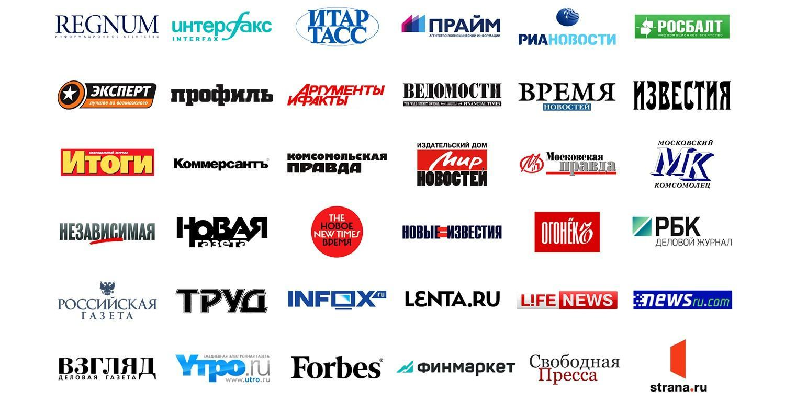
ПРИНЦИПЫ РАБОТЫ СО СМИ ИЛИ
ЧТО НУЖНО ЗНАТЬ ПРИ РАБОТЕ СО СМИ?
Журналисты делают ошибки!
Говорить с журналистом нужно простым и понятным языком, избегая сложных терминов.
Нельзя говорить рекламными слоганами.
Если Вы хотите, чтобы часть информации не была опубликована, нужно предупреждать журналиста об условии off the record.
Если Вы хотите установить тесный контакт с журналистом, давайте ему информацию в качестве backround на актуальные темы.
Нужно обязательно просить сверить с вами ваши слова.
Есть темы, которые не следует публично комментировать
(действия регулирующих органов, руководство).
Отношения со СМИ необходимо установить и поддерживать на постоянной основе – это поможет в решении сложных ситуаций.
Комментируя определенную тему или отвечая на пресс-конференции, основную идею необходимо выделить красочными выражениями (СМИ выбирают эмоциональные и запоминающиеся слова, а не какие-то скучные заумные фразы).
У новостей в СМИ есть два полюса — полезное и обычное, уникальное
и новое; чтобы достучаться до СМИ, ваша информация
должна быть на одном из этих полюсов.

Slide 18

РАЗРАБОТКА КЛЮЧЕВЫХ СООБЩЕНИЙ
Определить цель общения с прессой
Сконцентрируйтесь на 2-3 ключевых сообщениях
Подготовьте подтверждения и доказательства
Подберите правильные формулировки
Выражайтесь просто, будьте лаконичны (используйте sound-bite – законченные, запоминающиеся, образные, афористичные фразы, то, что трудно исказить, неправильно понять/прочесть)

Slide 19
РАЗРАБОТКА КЛЮЧЕВЫХ СООБЩЕНИЙ
ПРАВИЛО 1:
Читайте. Слушайте. Смотрите. Анализируйте. Учиться лучше на чужих ошибках, и на опыте, и на достижениях других.
Погружайтесь в тему. Вычленяйте для себя то, что важно.
ПРАВИЛО 2:
Рассказывайте. Если рядом коллеги, семья, кто угодно, расскажите. Вы сможете определиться, насколько ваш комментарий удобен для восприятия. Спросите у них, насколько было понятно то, что вы хотели донести
ПРАВИЛО 3:
Внимание к деталям. Найдите нечто запоминающееся, то, что привлечет внимание. Интересный факт, цитата и т.д. Точно подмеченная деталь – гораздо ярче 10-минутного комментария. Один штрих может сделать сообщение сенсационным.

Slide 20

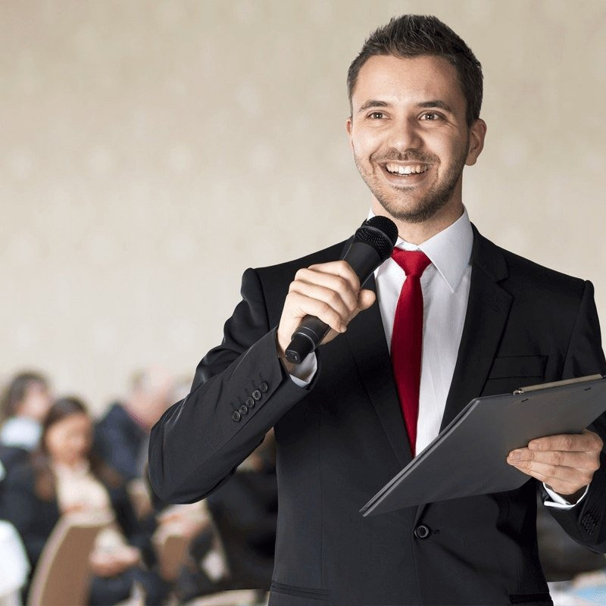

Невербальные средства
Стиль одежды должен быть классическим или консервативным.
Руки должны быть закрыты, нельзя надевать рубашку с короткими рукавами.
Воротник рубашки не должен быть тугим, особенно у полных людей. Тугой воротник делает шею еще толще, а расстегнутый выглядит неопрятно
Нельзя надевать одежду в полоску или в клетку, ярко-красного, желтого, оранжевого цветов
Исключаются броские украшения
Пустые карманы. В них ничего не должно лежать, даже телефон
Сидите прямо или подайтесь слегка вперед (жест проявления заинтересованности).
Положение вашего тела должно быть комфортным и естественным.
Смотрите в глаза журналисту.
Всегда оставайтесь учтивым и вежливым.

Slide 21
СПИСОК ДОПОЛНИТЕЛЬНОЙ ЛИТЕРАТУРЫ:
1. Соколов А.В. Введение в теорию социальной коммуникации. Учебное пособие / А.В. Соколов. - М.: СПбГУП, 2022. - 320 c.
2. Садохин А.П. Введение в теорию межкультурной коммуникации. Учебное пособие / А.П. Садохин. - Москва: СИНТЕГ, 2020. - 256 c.
3. Рызов И.Р. Кремлевская школа переговоров. Издательство: Бомбора, 2023. – 413 с.
4. Бакулев Г.П. Массовая коммуникация. Западные теории и концепции. Учебное пособие для студентов вузов. Гриф УМО вузов России / Бакулев Геннадий Петрович. - М.: Аспект- пресс, 2021. - 832 c.
5. Спивак В.А. Деловые коммуникации. Теория и практика. Учебник / В.А. Спивак. - М.: Юрайт, 2020. - 460 c.
6. Кашкин В.Б. Введение в теорию коммуникации / В.Б. Кашкин. - М.: Флинта, 2020. - 219 c.
7. Уильямс Г., Миллер Р., Чалдини Р. и др. Harvard Business Review: 10 лучшихстатей. - М.:Альпина, 2018. - 200 c.
8. Красных В.В. Основы психолингвистики и теории коммуникации: Курс лекций / В.В. Красных. - Москва: Наука, 2019. - 270 c.
9. Крогерус Микаэль, Чеппелер Роман Коммуникация: кратко, ясно, просто. - М.: Олимп-Бизнес, 2019. - 192 c.
10. Богданович В.Н. Стань интересным собеседником. Общение без барьеров. - М.: Питер, 2019. - 288 c.

Slide 22
СПАСИБО ЗА ВНИМАНИЕ!

